Slide 1
HƯỚNG DẪN SỬ DỤNG tool ORDER THIẾT KẾ
Trucnt@24h.com.vn

Slide 2
Link
Các anh chị truy cập link bên dưới để bắt đầu sử dụng tool tạo phiếu order
https://thietke.24h.com.vn/order/

Slide 3
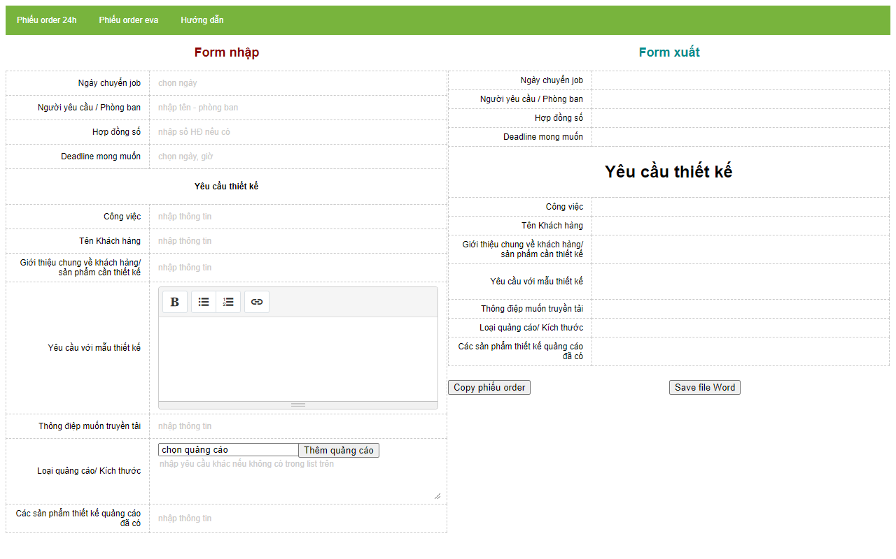
Giao diện

Slide 4
Chọn phiếu order
Chọn “Phiếu order 24h” hay “Phiếu order Eva” vì tên gọi loại quảng cáo và kích thước, sản phẩm 2 bên có khác nhau trong list chọn.

Slide 5
Điền thông tin order
Tool được chia là 2 phần: Form nhập và Form xuất
Form nhập là nơi để điền thông tin order
Form xuất là nơi để xem thông tin order trước khi gửi

Slide 6
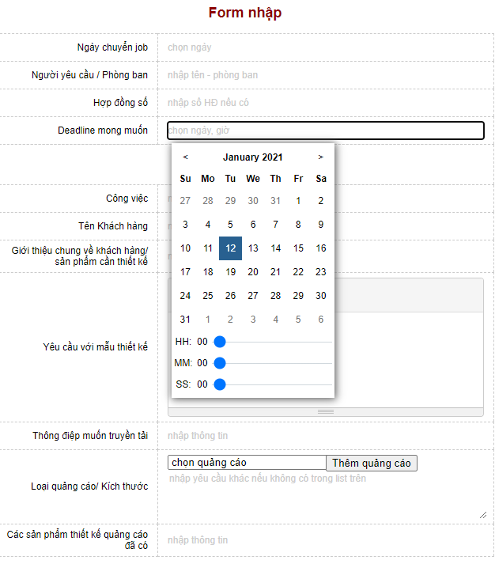
Điền thông tin order
Các phần thông tin, anh chị điền như bình thường, riêng phần Ngày chuyển job và Deadline mong muốn thì sẽ hiện bảng để các anh chị lựa chọn.
Phần giờ của Deadline mong muốn các anh chị chỉ cần kéo nút chọn của HH sang phải để thay đổi, phần MM và SS các anh chị bỏ qua.

Slide 7
Điền thông tin order
Phần yêu cầu với mẫu thiết kế ở đây là 1 trình soạn thảo văn bản đơn giản, có các tùy chọn để định dạng như sau:
B: làm đậm chữ
Bullet và Numbering: để đánh dấu dòng cho dễ nhìn
Link (hình mắc xích): để dán link vào. Ví dụ landing page của Khách hàng, link KV..v..v…

Slide 8
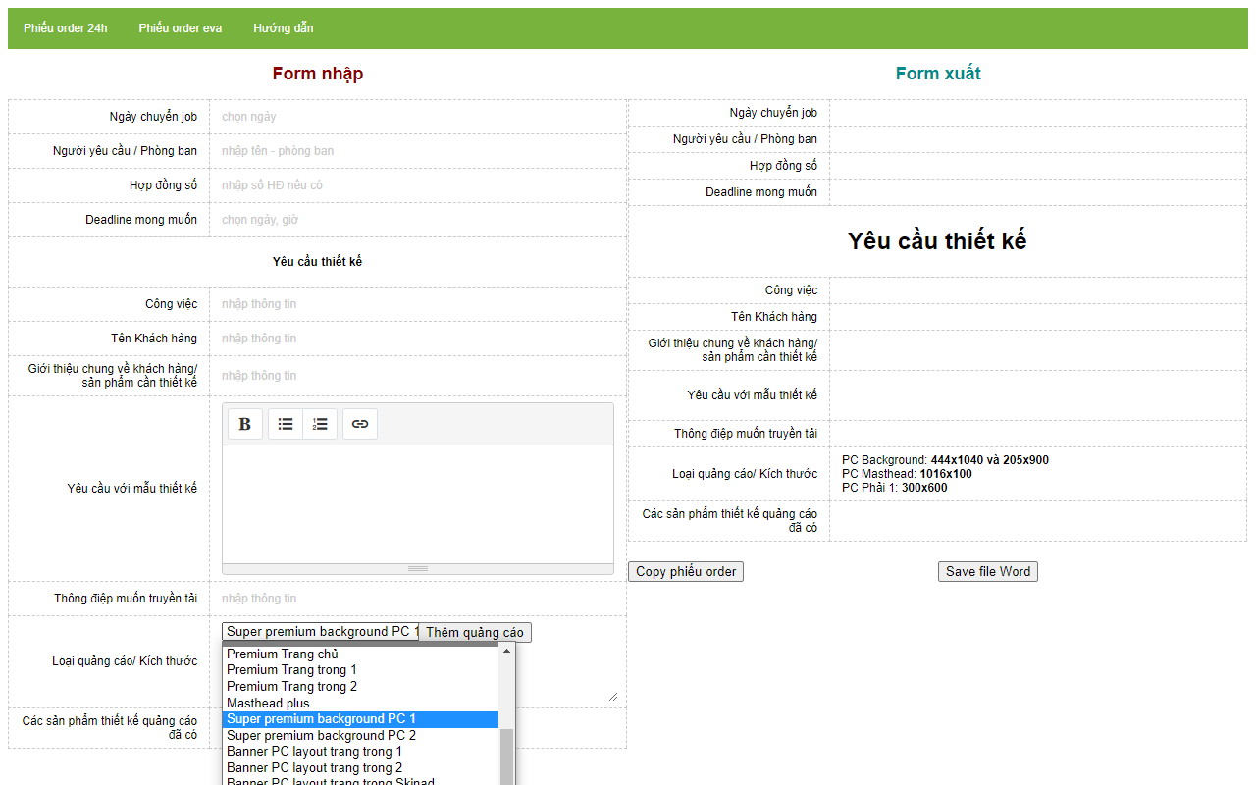
Thêm loại quảng cáo
Chọn loại quảng cáo trong list, nhấn nút “thêm quảng cáo”. Bên form xuất sẽ xuất hiện loại quảng cáo tương ứng

Slide 9
Xóa loại quảng cáo
Nếu lỡ thêm nhầm loại quảng cáo thì nhấn 1 cái vào loại quảng cáo nhầm ở bên form xuất. Loại đó sẽ tự xóa.

Slide 10
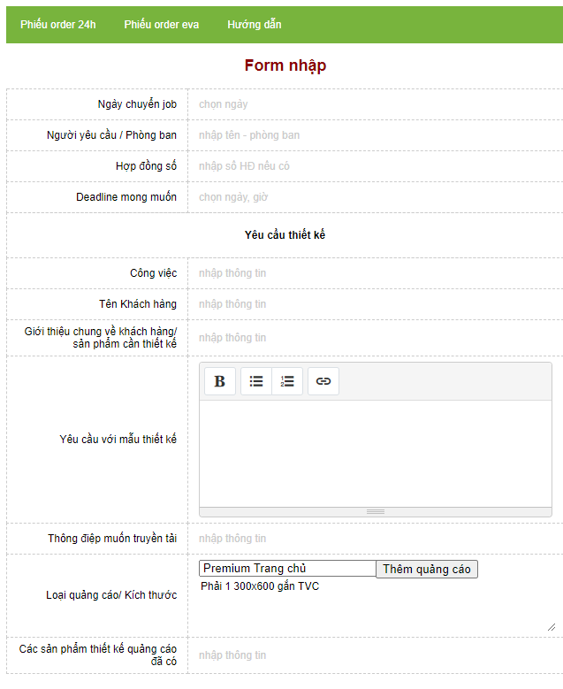
Điền thông tin thêm loại quảng cáo
Các yêu cầu không có trong list thì điền vào ô bên dưới. Ví dụ anh chị order bộ BG premium trang chủ 24h và muốn note thêm là phải 1 gắn TVC

Slide 11
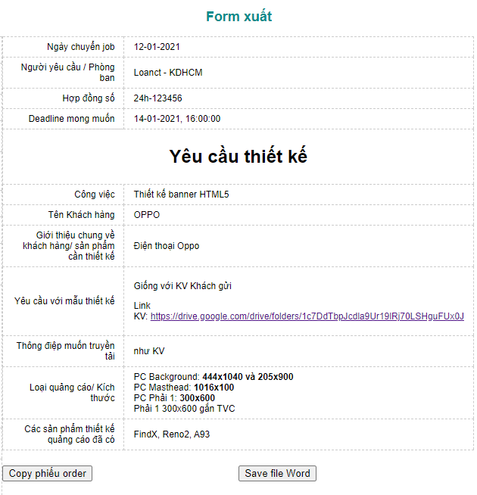
Điền thông tin thêm loại quảng cáo
Sau khi form xuất đã hiện đầy đủ thông tin như mong muốn. Nhấn nút “Copy phiếu order” để copy vào bộ nhớ

Slide 12
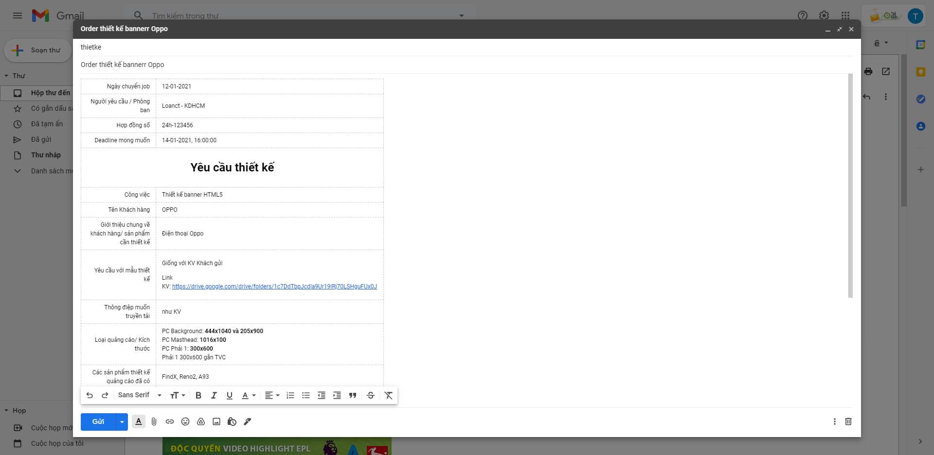
Hoàn thành
Soạn thư mới và nhấn Ctrl+V để dán form nhập vào mail.
Trong quá trình sử dụng nếu có thắc mắc hoặc lỗi thì các anh chị vui lòng gửi mail thông báo cho Thiết kế. Thanks

Slide 13


